Slide 1
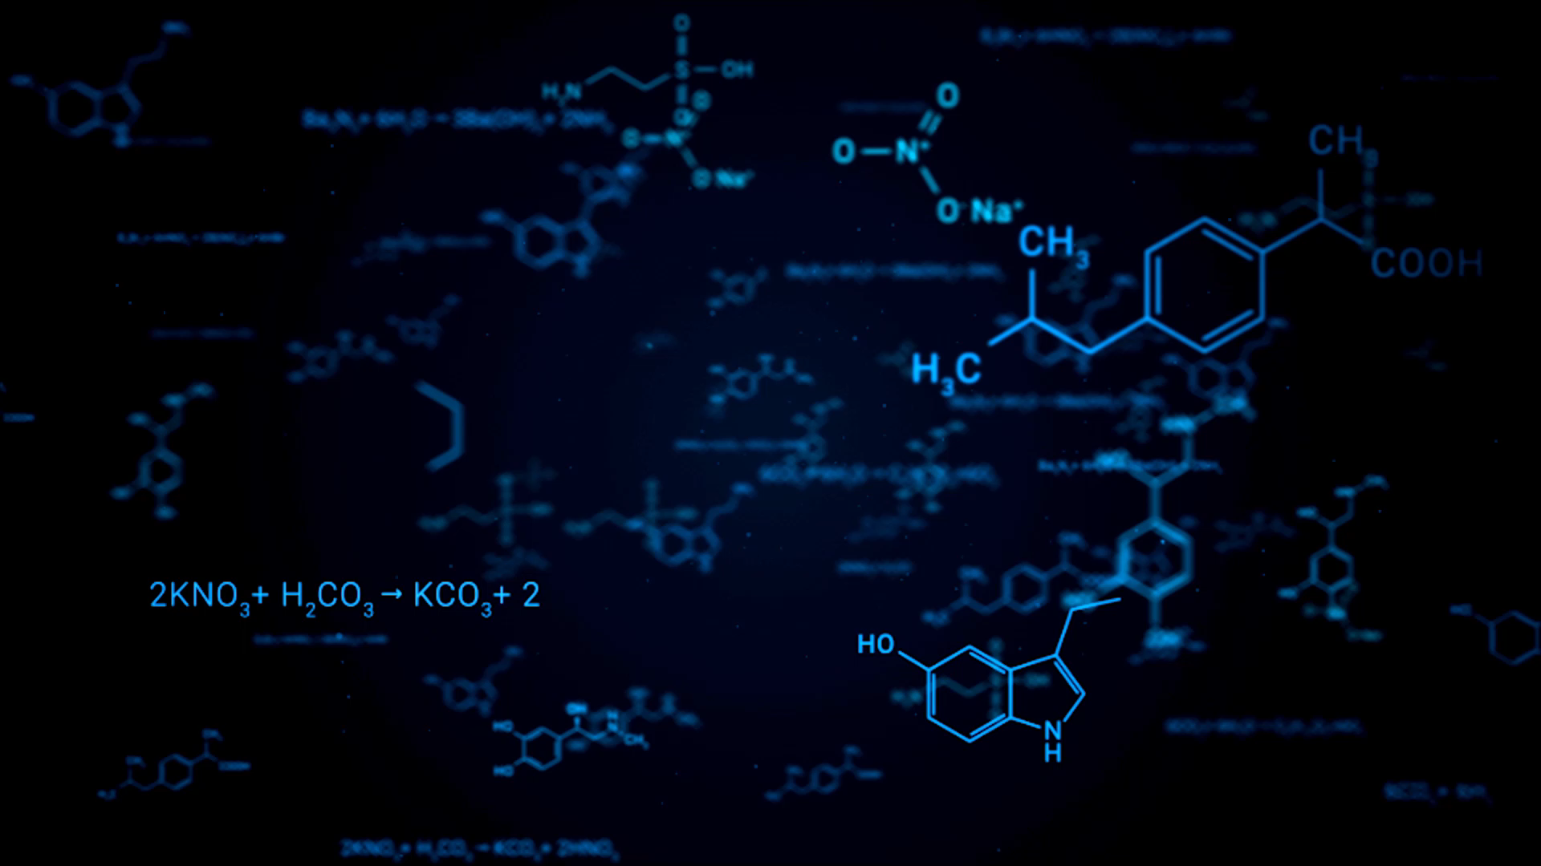

İNOVASYON EKOSİSTEMİNDE KÜTÜPHANE KAYNAKLARININ ROLÜ
BURAK DELİBAŞ
İSTANBUL SAĞLIK VE TEKNOLOJİ ÜNİVERSİTESİ
Gelecek İçin Bilgi Çalıştayı 2023
26-29 Ekim 2023, Antalya

Slide 2












INNOVATION
YENİLEŞİM
INNOVARE
YENİLEMEK
YENİLEŞMEK
NOVARE
YENİLEMEK
NOVUS
YENİ

Slide 3



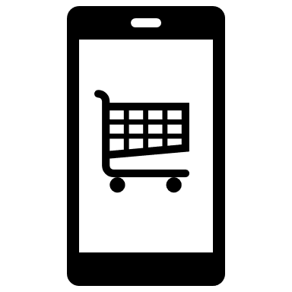

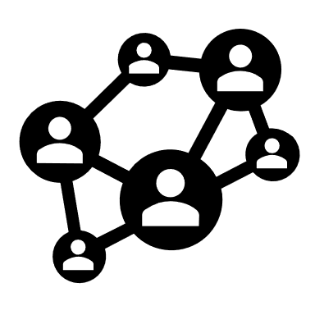
ÜRÜN
HİZMET
SÜREÇ
İNOVASYON ÇEŞİTLERİ
PAZARLAMA
ORGANİZASYON
SOSYAL

Slide 4
İNOVASYON GELİŞİMİNDE TOPLUMUN ROLÜ
ESKİ KÖYE YENİ ADET GETİRME
SÜRÜDEN AYRILANI KURT KAPAR
HER ŞEY SÖYLENMEZ
USLU VE AKILLI OL

Slide 5




İNOVASYON SONUÇLARININ ÇIKTISI
MARKALAŞMA
TASARIMLAR
FAYDALI MODELLER
PATENT
10 YILDA BİR
YENİLEME
5 YILDA BİR
YENİLEME
10 YIL KORUMA
20 YIL KORUMA
5 YIL FAALİYET
25 YIL KORUMA

Slide 6
İNOVASYON SONUÇLARININ ÇIKTISI
MARKALAŞMA
TASARIMLAR
FAYDALI MODELLER
PATENT
10 YILDA BİR
YENİLEME
5 YILDA BİR
YENİLEME
10 YIL KORUMA
20 YIL KORUMA
5 YIL FAALİYET
25 YIL KORUMA

Slide 7
İNOVASYON SONUÇLARININ ÇIKTISI
MARKALAŞMA
TASARIMLAR
FAYDALI MODELLER
PATENT
10 YILDA BİR
YENİLEME
5 YILDA BİR
YENİLEME
10 YIL KORUMA
20 YIL KORUMA
5 YIL FAALİYET
25 YIL KORUMA

Slide 8
İNOVASYON SONUÇLARININ ÇIKTISI
MARKALAŞMA
TASARIMLAR
FAYDALI MODELLER
PATENT
10 YILDA BİR
YENİLEME
5 YILDA BİR
YENİLEME
10 YIL KORUMA
20 YIL KORUMA
5 YIL FAALİYET
25 YIL KORUMA

Slide 9
İNOVASYON SONUÇLARININ ÇIKTISI
MARKALAŞMA
TASARIMLAR
FAYDALI MODELLER
PATENT
10 YILDA BİR
YENİLEME
5 YILDA BİR
YENİLEME
10 YIL KORUMA
20 YIL KORUMA
5 YIL FAALİYET
25 YIL KORUMA

Slide 10
İNOVASYON SONUÇLARININ ÇIKTISI
MARKALAŞMA
TASARIMLAR
FAYDALI MODELLER
PATENT
10 YILDA BİR
YENİLEME
5 YILDA BİR
YENİLEME
10 YIL KORUMA
20 YIL KORUMA
5 YIL FAALİYET
25 YIL KORUMA

Slide 11
MODERN PATENT YASALARI
FRANSA
OSMANLI
TÜRKİYE
1790
1835
1877
1791
1871-79
1994
ABD
İNGİLTERE
ALMANYA

Slide 12
TÜRK PATENT ENSTİTÜSÜ - 2021
İSVİÇRE
ABD
606
1.586
JAPONYA
ALMANYA
575
1.831
TÜRKİYE
İTALYA
8.439
613

Slide 13



YERLİ VE YABANCI PATENT BAŞVURULARI VE TESCİLLERİNİN
YILLARA GÖRE DAĞILIMI
2021
2022
BAŞVURU: 17.566
TESCİL: 12.566
BAŞVURU: 15.856
TESCİL: 10.335

Slide 14
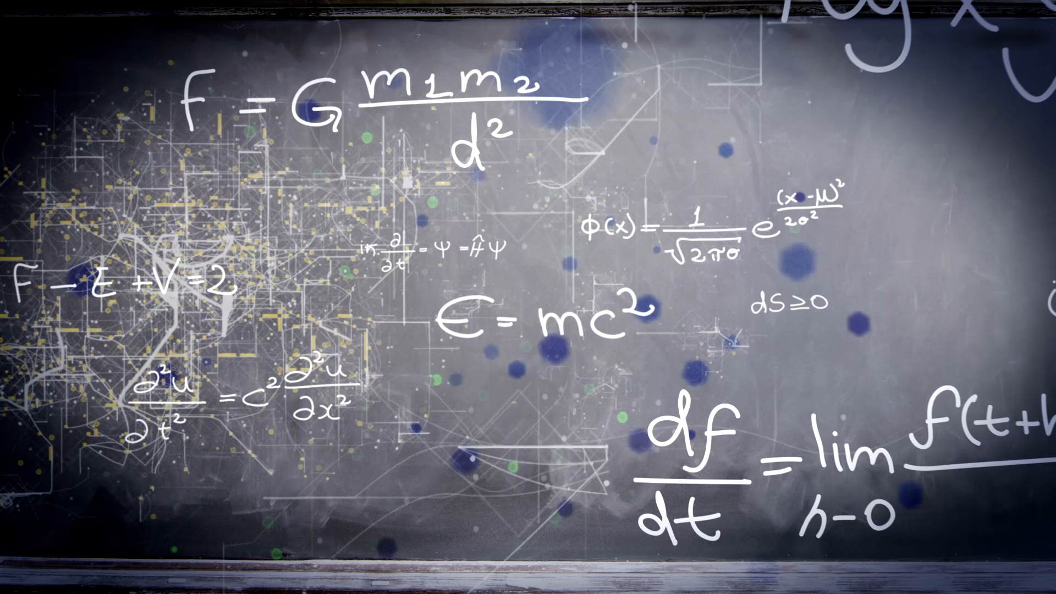
%12

Slide 15
Araştırmamızda veya Ürünümüzde Eksiklik Var Mı?
Tasarım Değişikliği Üretime Engel Mi?
Çalışma Alanımızla İlgili En Önemli Patentlere Hangi Firmalar Sahip?
Hukuksal Süreçte Rakipler Kimler Olabilir?
Çalışmamızı veya Ürünümüzü Engelleyen Patentlerin Süreleri Nelerdir?
Dava Vaka Analizleri İle Olası Senaryolara Hazırlıklı Mıyız?

Slide 16
Araştırmamızda veya Ürünümüzde Eksiklik Var Mı?
Tasarım Değişikliği Üretime Engel Mi?
Çalışma Alanımızla İlgili En Önemli Patentlere Hangi Firmalar Sahip?
Hukuksal Süreçte Rakipler Kimler Olabilir?
Çalışmamızı veya Ürünümüzü Engelleyen Patentlerin Süreleri Nelerdir?
Dava Vaka Analizleri İle Olası Senaryolara Hazırlıklı Mıyız?

Slide 17
Araştırmamızda veya Ürünümüzde Eksiklik Var Mı?
Tasarım Değişikliği Üretime Engel Mi?
Çalışma Alanımızla İlgili En Önemli Patentlere Hangi Firmalar Sahip?
Hukuksal Süreçte Rakipler Kimler Olabilir?
Çalışmamızı veya Ürünümüzü Engelleyen Patentlerin Süreleri Nelerdir?
Dava Vaka Analizleri İle Olası Senaryolara Hazırlıklı Mıyız?

Slide 18
Araştırmamızda veya Ürünümüzde Eksiklik Var Mı?
Tasarım Değişikliği Üretime Engel Mi?
Çalışma Alanımızla İlgili En Önemli Patentlere Hangi Firmalar Sahip?
Hukuksal Süreçte Rakipler Kimler Olabilir?
Çalışmamızı veya Ürünümüzü Engelleyen Patentlerin Süreleri Nelerdir?
Dava Vaka Analizleri İle Olası Senaryolara Hazırlıklı Mıyız?

Slide 19
Araştırmamızda veya Ürünümüzde Eksiklik Var Mı?
Tasarım Değişikliği Üretime Engel Mi?
Çalışma Alanımızla İlgili En Önemli Patentlere Hangi Firmalar Sahip?
Hukuksal Süreçte Rakipler Kimler Olabilir?
Çalışmamızı veya Ürünümüzü Engelleyen Patentlerin Süreleri Nelerdir?
Dava Vaka Analizleri İle Olası Senaryolara Hazırlıklı Mıyız?

Slide 20


DERWENT
İLE GÖRÜLMEYENİ GÖRMEYE ÇALIŞMAK
AKADEMİK
YAYIN
PATENT
ANALİZLERİ

Slide 21
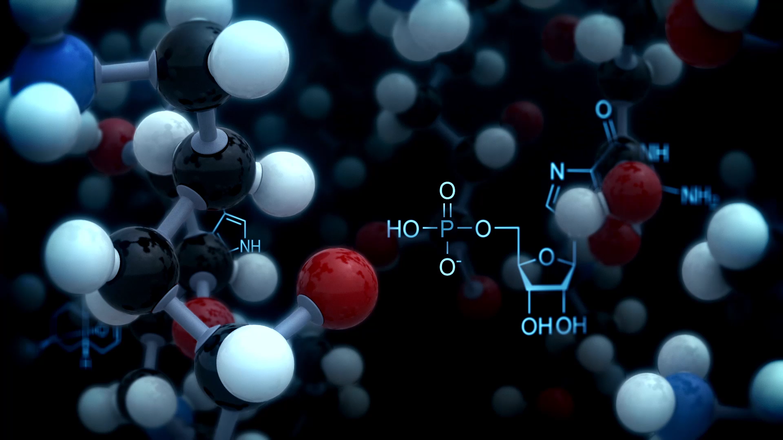
PATENT ANALİZLERİ

Slide 22


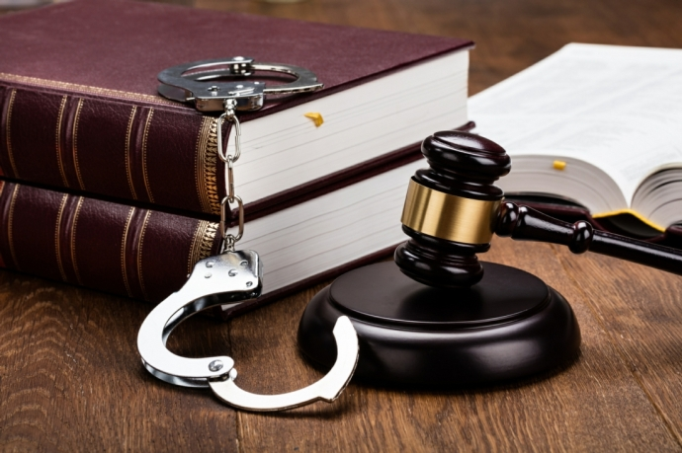


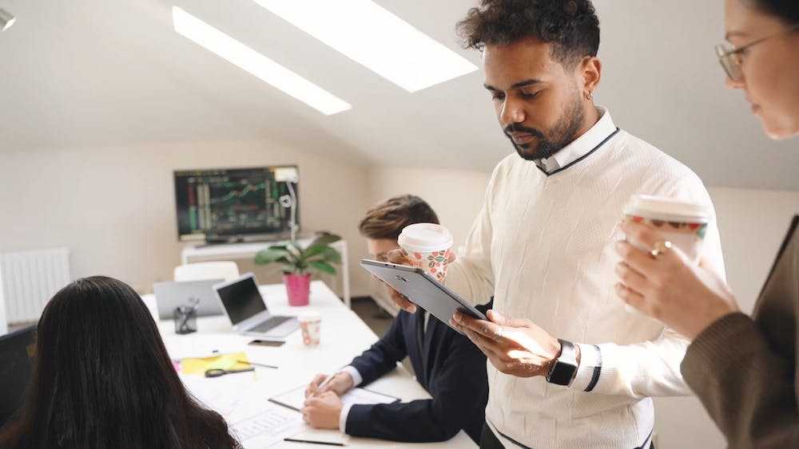

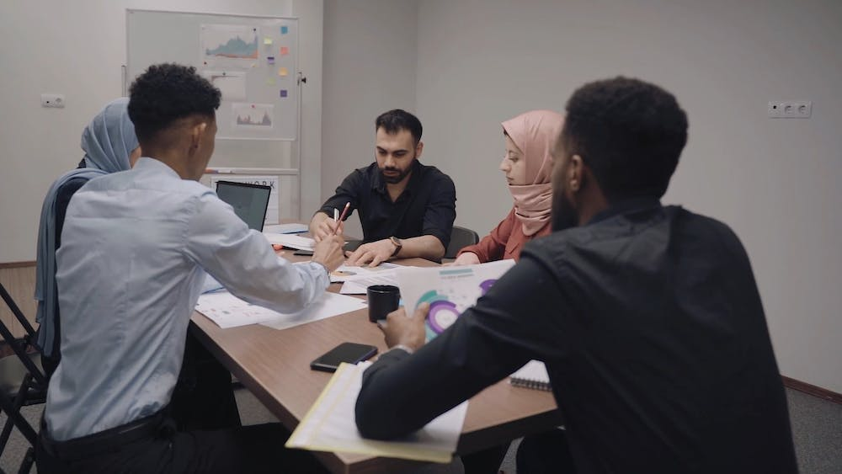
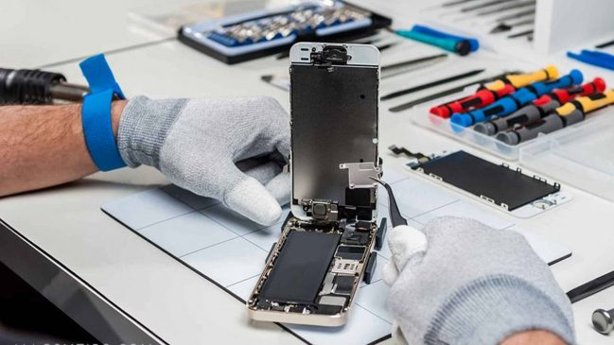
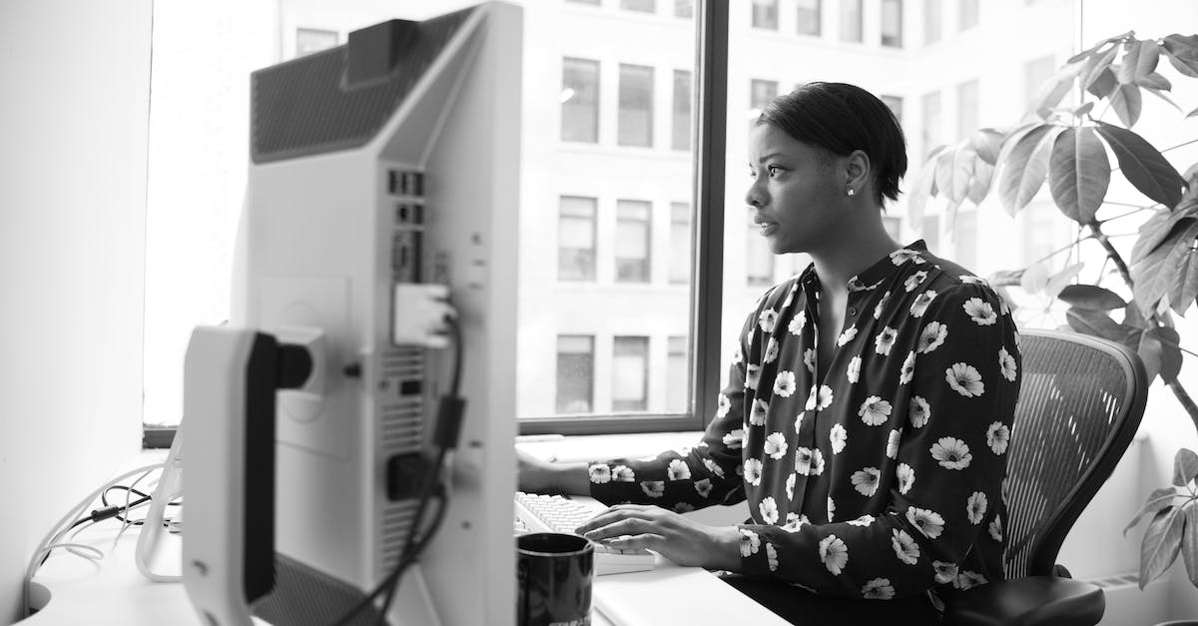


Hukuksal Analiz
Rakip Analizi

Slide 23




Ar-Ge Yönünün Değişimi
İtibar Kazanımı

Slide 24




Paydaş Seçimi / İş Birliği Analizi
Taklidi Engelleme

Slide 25

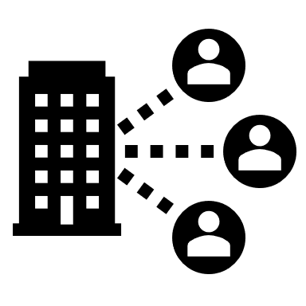


Çalışma Konusu Takibi veya Etkileşimi
Soruna İlişkin Çözümün Nasıl Yapıldığının Araştırılması

Slide 26
TEŞEKKÜRLER
BURAK DELİBAŞ
Daire Başkanı
İSTANBUL SAĞLIK VE TEKNOLOJİ ÜNİVERSİTESİ
burak.delibas@istun.edu.tr

